Slide 1
데스크톱/랩톱 데이터 보호
sales.korea@veeam.com
2021.1

Slide 2
목차
회사소개
솔루션 소개
라이선스 정책
데스크톱/랩톱 주요 기능
주요 사례

Slide 3
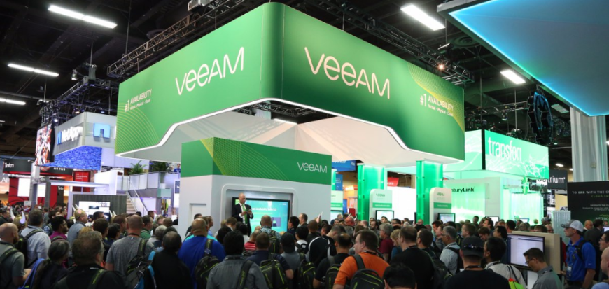
빔 소프트웨어 회사소개
Veeam Software¹
$1B+ / 글로벌 년간 매출
400,000개 / 전세계 고객사
4,000명 / 글로벌 직원 수
35개 이상 / 전세계 지사
2006 년 설립
유럽시장 1위
글로벌 시장 5위
글로벌 시장 4위 (IDC)
글로벌 시장 3위 (Gartner), 년간 성장율 20% 이상
About Veeam, https://www.veeam.com/company/about.html?ad=menu-company

Slide 4
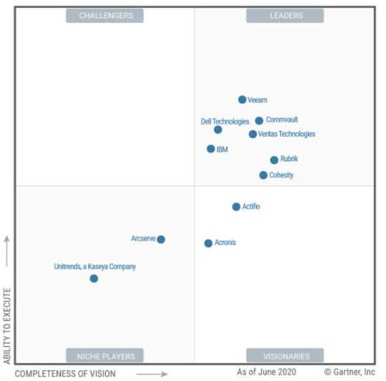
글로벌 시장 평가
가장 공신력 있는 리서치 기관인 가트너에서 4년 연속 데이터 백업 및 복구 분야 선두 기업으로 선정
2020 Gartner
Magic Quadrant
for Data Center Backup and Recovery Solutions
Veeam named a Leader for the 4th time
https://www.veeam.com/2020-gartner-magic-quadrant.html

Slide 5
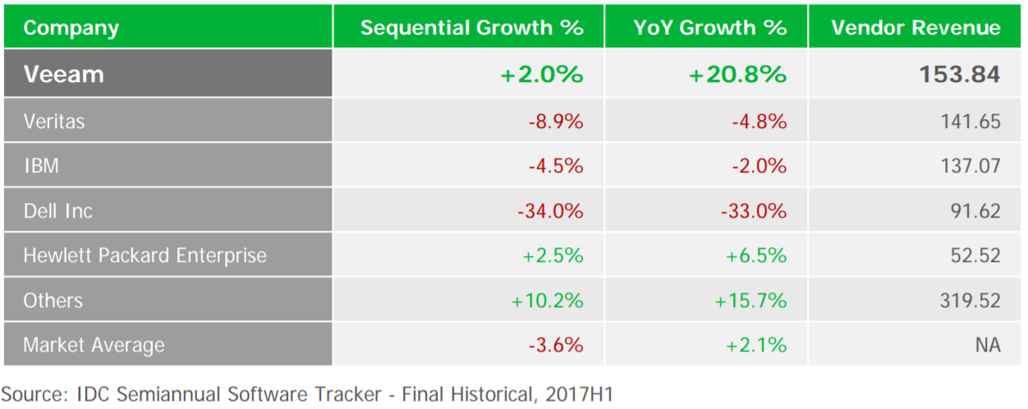
글로벌 시장 평가
빔 소프트웨어는 유럽시장 1위1, 전세계 3위2의 백업 및 복구 데이터 관리 솔루션
유럽시장 1위 백업 솔루션¹
글로벌 탑3 백업 솔루션²
Others
22.7%
Veritas
22.3%
Commvault
10.1%
DELL
17.1%
IBM
13.6%
Veeam
14.2%
IDC Report: Veeam is #1 in EMEA by revenue and unmatched 20.8% market share and YoY growth, https://www.veeam.com/wp-idc-semiannual-software-tracker-report-emea.html
Gartner, Market Share: Enterprise Infrastructure Software, Worldwide, 2019, https://www.veeam.com/blog/gartner-2019-report-3rd-largest-backup-vendor.html

Slide 6
목차
회사소개
솔루션 소개
라이선스 정책
데스크톱/랩톱 주요 기능
주요 사례

Slide 7
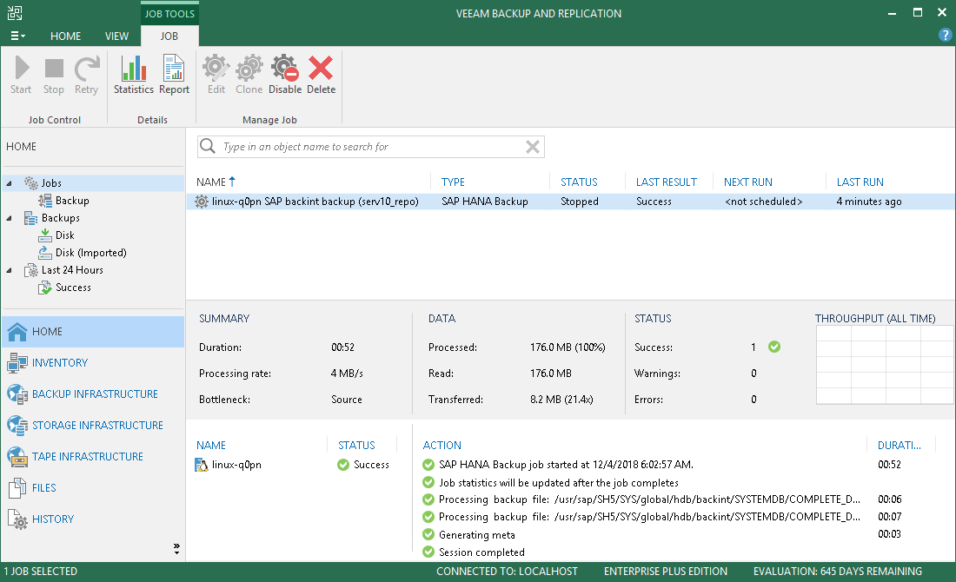


















아키텍처
통합 백업 솔루션
백업
저장/보관
서버, 데스크톱, 랩톱
윈도우, 맥, 리눅스, AIX, Solaris
NAS 공유폴더 저장
데스크톱/랩톱 로컬 디스크 / USB 저장
VMware, Nutanix, KVM, Kubernetes
클라우드 보관
(오브젝트 스토리지)
AWS, Azure, Google
통합 모니터링
및 중앙제어
RESTFUL API
지원
노트북 전용
특화 기능
랜섬웨어 방어
기능
End to End 보안

Slide 8
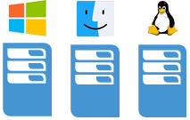



빔 소프트웨어 베스트 5 분야
1 |  | 데스크톱/랩톱 OS 이미지 백업 | 윈도우, 맥, 리눅스 OS 이미지 백업 장애시 백업본으로 즉시 서비스 가동
2 |  | 랜섬웨어 방어 | 랜섬웨어 방어 변경불가 백업
2 |  | NAS 초고속 백업 | CIFS, NFS 초고속 백업과 복구
4 |  | Microsoft 365 백업 | Email, Teams, Sharepoint, One Drive Business 지원 E-Discovery 상세 검색
5 |  | 가상환경 백업과 복제 | VMware vSAN, vSphere 백업과 준실시간 DR 복제 Nutanix AHV 백업 Hyper-V 백업
VM

Slide 9
목차
회사소개
솔루션 소개
라이선스 정책
데스크톱/랩톱 주요 기능
주요 사례

Slide 10
빔 라이선스 정책 요약
추천
 | Rental License | Subscription License | Perpetual License
계약 방식 | 월단위 사용권, 월단위 사용 | 1년 – 5년단위 사용권 | 영구 라이선스 + 년간 유지보수 갱신
라이선스 발급/판매 단위 | PM/VM¹ 1대 단위 | PM/VM¹ 5-10대 묶음 | PM/VM¹ 5-10대 묶음
장점 | 필요한 라이선스 수량의 유동성이 높을때 유리한 정책 고속 성장 기업의 데스크톱/랩톱 백업 라이선스에 적합 | 인프라 플랫폼의 변화가 자주 예상될때 유리한 정책 (예: Onpremise > Cloud) 물리환경, 가상환경, 퍼블릭 클라우드를 구분하지 않는 라이선스 정책 | 영구라이선스의 장점
PM: Physical Machine, VM: Virtual Machine

Slide 11
목차
회사소개
솔루션 소개
라이선스 정책
데스크톱/랩톱 주요 기능
주요 사례

Slide 12





데스크톱/랩톱 백업 필요성
엔드포인트 PC OS와 어플리케이션의 관리 능력 향상
윈도우 10 및 어플리케이션의 배포와 안정성의 확보
18개월 주기로 기술지원 종료되는 MS의 새 윈도우 정책에 따라 수천, 수만개 PC/노트북 대상 효과적인 OS 배포의 필요성
10여종의 주요 사내 어플리케이션과 보안솔루션을 추가 배포해야 하는 이슈
OS와 어플리케이션의 상호 호환성 관리
주기적으로 변경되는 OS와 사내 어플리케이션들의 상호 호환성, 안정성을 매회 검증하고 담보할 수 있는 체제 구축
18개월 주기로 변경되는 윈도우와 밀접한 연동이 되어 있는 보안솔루션들에 대한 체계적인 검증 방안 확보
기업과 개인
데이터
보호
기업 데이터와 개인정보 보호
PC/노트북의 교체, 수리 과정에서 발생할수 있는 기업/개인정보의 유실 또는 유출 방지에 대한 방안
퇴사, 전출 등 인사변동에 따른 기업/개인정보 보호 방안 수립의 필요성
사이버 위협에 대한 대응 능력
직원 생산성
향상
주기적 구성변경에 따른 신규 취약점 검증 방안
랜섬웨어 사고에 대한 회복능력 확보의 필요성
비즈니스 연속성 향상
제안 솔루션을 통한 비즈니스 연속성 향상에 대한 방안

Slide 13
데스크톱/랩톱 고려 사항
포인트
01
배포
검증이 완료된 어플리케이션과 보안솔루션이 탑재된 권장 구성
에이전트 중앙 배포 또는 사용자 개별 설치
엔드포인트 OS와 어플리케이션의 관리 능력 향상
MS사의 새로운 윈도우 제품 유지 정책 대응
18개월 주기 최신 윈도우 유지
사내 프로그램 및 보안 솔루션 배포
윈도우 10 및 어플리케이션의 배포와 안정성의 확보
포인트
02
검증
실환경과 유사한 테스트 환경과 자동화 툴을 기반으로 하여 OS와 어플리케이션, 보안솔루션의 상호 호환성 사전 검증
최신 윈도우 10 OS와 사내 어플리케이션/보안 솔루션의 상호 호환성 검증
기업과 개인
데이터
보호
기업 데이터와 개인정보 보호
기업/개인 데이터 완벽 보호
기업/개인정보 유출/유실 방지
포인트
03
데이터 보호와 사이버 위협 대응능력
데이터 백업 기능을 통해 데이터 유실과 유출을 방지할 수 있는 정책 수립
랜섬웨어 상황 시 백업 데이터로 즉시 데이터 복구할 수 있는 비즈니스 연속성 확보
사이버 위협에 대한 대응 능력
직원 생산성
향상
취약점 검증 및 사후 회복능력 확보
PC 데이터를 활용한 기업 생산성 향상
포인트
04
비즈니스 연속성 향상
비즈니스 연속성을 위한 백업 데이터의 2차 활용
PC 데이터 활용방안
관리자 및 사용자 개입 최소화

Slide 14
데스크톱/랩톱 OS 이미지 백업의 주요 고려사항
주요 평가항목 | 상세내용
윈도우 OS 지원 | C:\ 드라이브, 윈도우 레지스트리, MBR (Master Boot Record) 포함 백업 및 복구
맥 OS, 리눅스 지원 | 디자이너와 개발자들의 랩톱과의 호환성 확인
리눅스 OS, 파일 백업 | 개발자 환경을 고려해 32와 64비트 모두 지원해야함 SuSE, Debian, Ubuntu, CentOS 등 주요 리눅스 지원 필수 최신 리눅스 파일시스템 BTRFS 지원 필수 (EXT4에서 BTRFS로 넘어가는 추세)
랜섬웨어 대응 기능 | 랜섬웨어 감염 시 백업을 효과적으로 보호할 수 있는 방어 기능 필요
자동 배포 및 설치 | 수작업 없이 대량의 데스크톱/랩톱에 자동 설치
중앙 백업 정책 배포 기능 | 모든 사용자를 위한 표준화된 백업 정책 수립 및 자동 적용
폴더 단위 백업 | 필요한 폴더만 지정 가능한 효율적인 백업 기능 필수 불필요한 데이터 백업으로 인한 자원 낭비 방지
셀프 백업/복구 기능 | 사용자 직접 백업과 복구가 가능한지 확인
네트워크 대역폭 조절/암호화 | 특정 시간(월 오전) 또는 고객사 네트워크 사용량에 최적화된 조절이 가능한 백업 필요 및 WAN 구간 데이터 암호화를 통한 안정성 확보
노트북 지원 기능 | 백업서버와의 연결이 끊겼을 경우 등 이동성이 높은 노트북의 데이터 보호 기능
이벤트 백업 | 사용자 랩톱에서 이벤트(컴퓨터 잠금, 로그인 등) 발생 시 자동 백업 수행 기능으로, 백업으로 인한 부하 최소화 필요
주요 DB 백업 지원 | 개발자들의 경우 데스크톱/랩톱에서 DB 실행 Oracle, SAP, MySQL, PostgreSQL, Tiber 등 인증을 득하고 지원이 되는지 확인 필요
압축 및 중복제거 | 사용자 랩탑의 네트워크 전송 최소화 및 백업 저장 스토리지 용량 절감을 위한 데이터 압축 및 중복제거 기능 필요

Slide 15
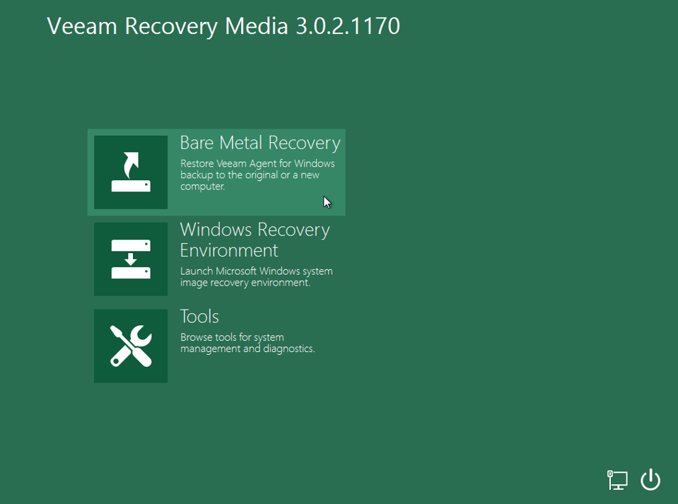
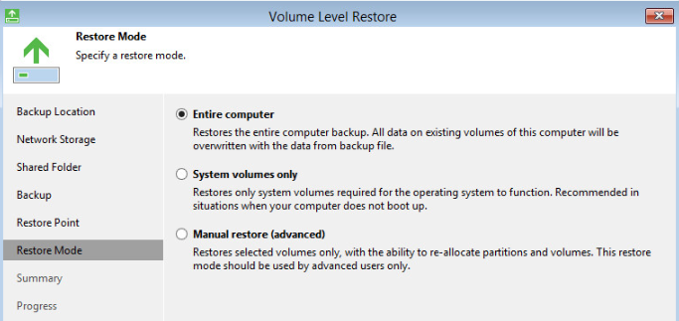





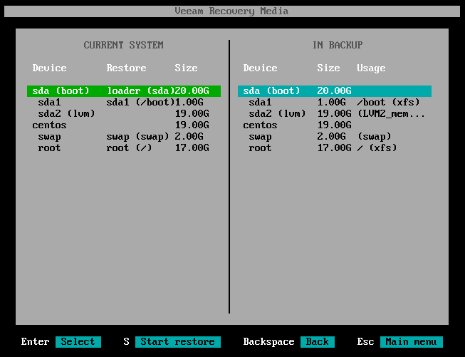


OS 이미지 백업 및 복구
시스템 장애 발생 시 복구용 부트 이미지를 활용하여 손쉽고 즉각적인 복구를 제공합니다.
풀 백업
OS 복구
마스터/미디어 서버
물리 x86 서버
OS 복구용
부트 이미지
백업 저장소
윈도우, 맥, 리눅스 OS 이미지 백업과 복구
네트워크 백업 또는 로컬 디스크 (USB) 지원

Slide 16
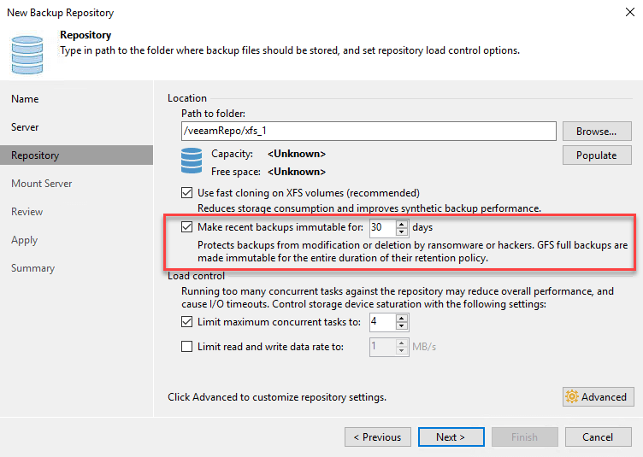

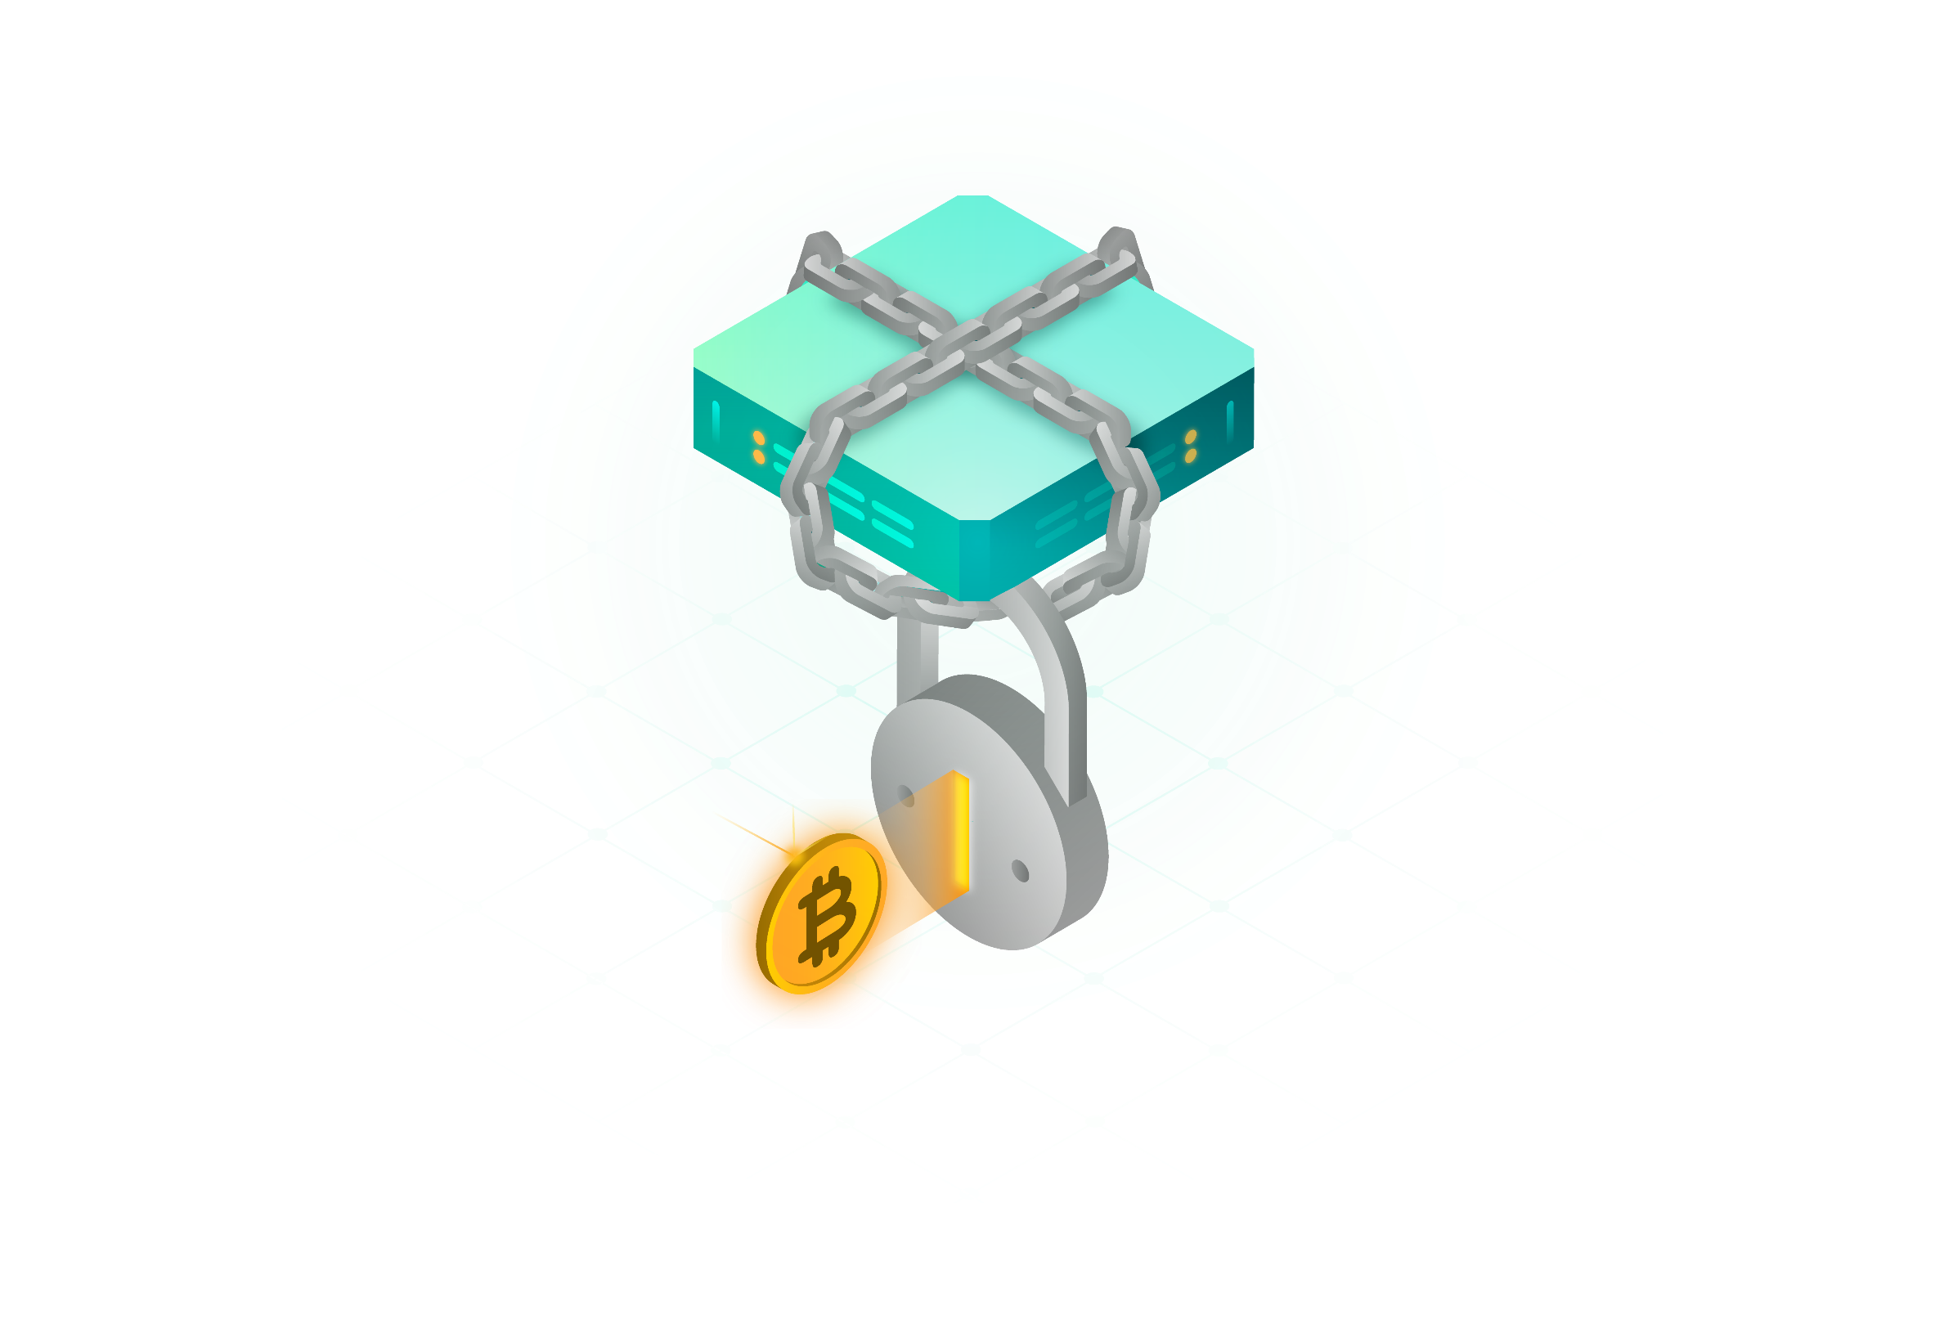








랜섬웨어 방어, 변경불가 백업
해커 또는 랜섬웨어로부터 데이터를 안전하게 보관하며, 데이터 변조 및 삭제 방지 기능을 제공합니다.
해커 및 비인가 사용자 접근 제한
랜섬웨어 또는 해커에 의한 악의적 변경, 암호화 또는 삭제 시도 원천 봉쇄
지정한 기간동안 변경불가 백업
Linux 기반 백업 저장소 또는 오브젝트 스토리지와 연동

Slide 17
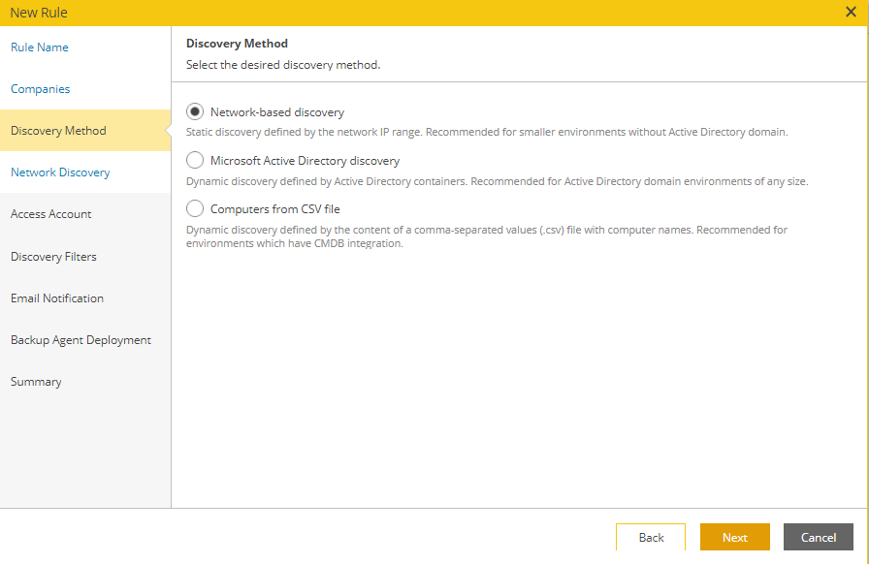





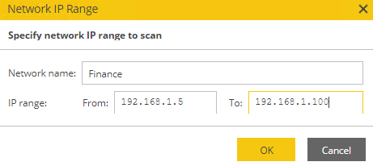

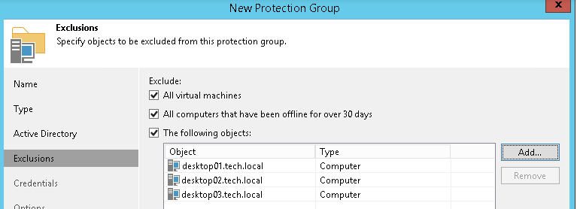

대량 자동 배포 및 설치
Active Directory 및 IP 기반 신규 대상 추가, 손쉬운 에이전트 원격 배포 및 업그레이드
AD 연동
IP 대역
A부서
중앙 배포 서버
B부서
GUI 마법사 기반 인터페이스
개별, IP 기반, AD 오브젝트 또는 CSV 파일 형태의 백업 대상 자동 등록
디스크, 볼륨, 폴더 단위 백업 대상 선택
예외 처리 옵션 제공

Slide 18



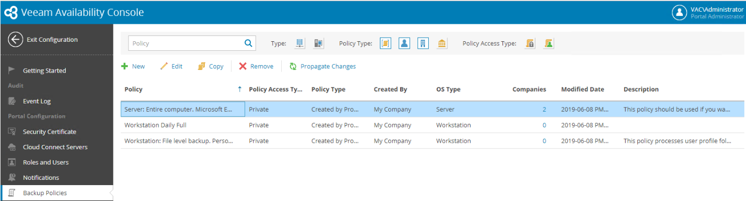
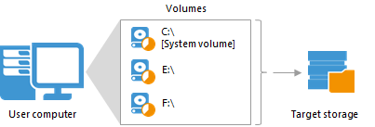
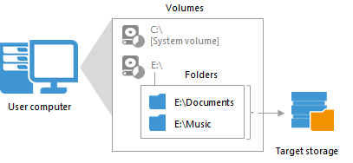
중앙 백업 정책 적용 및 개별 사용자 백업
관리자가 중앙에서 모든 업무 단말에 대한 단일 백업 정책을 배포 및 적용하며, 개별 사용자가 백업 필요 시 볼륨, 폴더, 파일을 백업할 수 있는 사용자 기반의 백업 기능을 제공합니다.
공통 백업
개별 사용자 백업
모든 단말에 공통 적용되는 백업 정책 배포 및 적용 (VAC: 통합 모니터링 기능 활용)
특정 파일, 폴더 백업 필요 시 개별 사용자 설정 및 수행
Volume-Level Backup
File-Level Backup

Slide 19
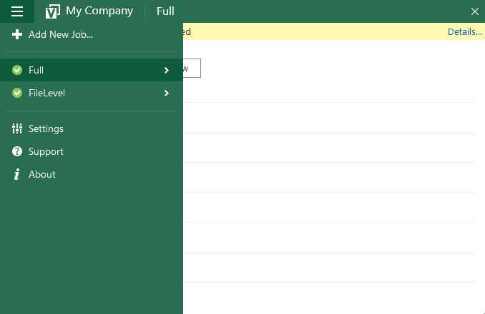
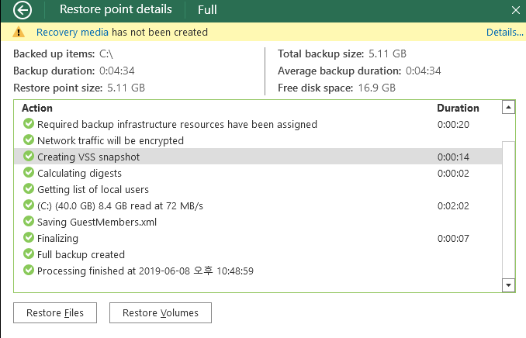
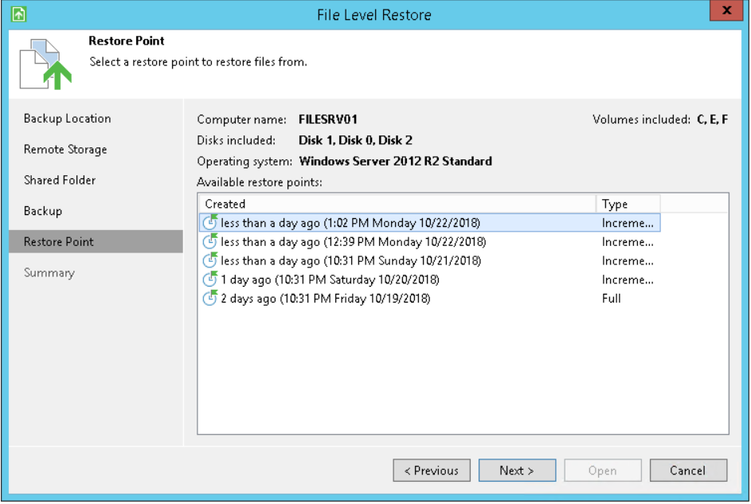
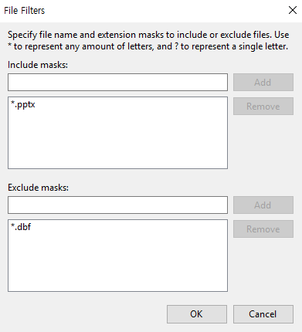
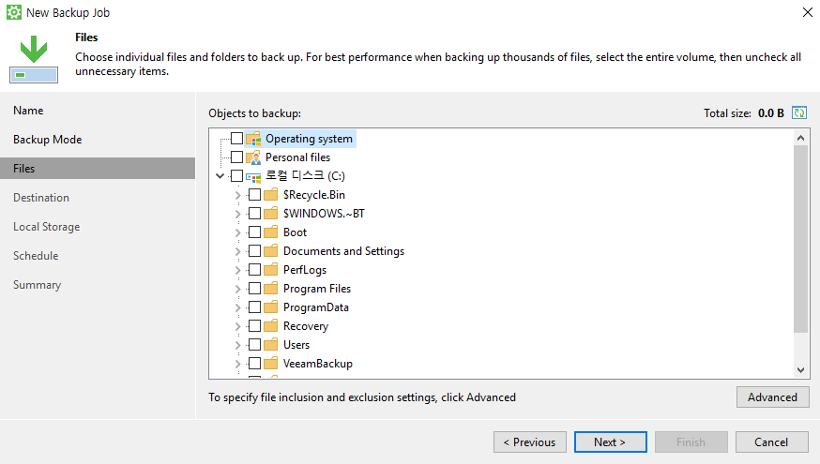
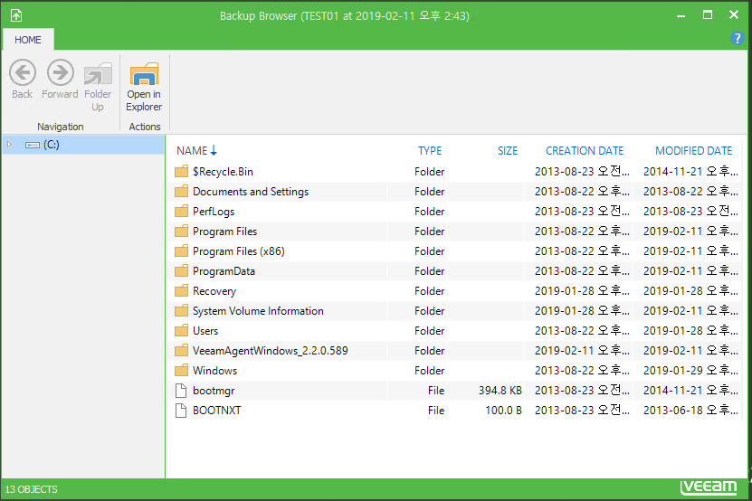

사용자 셀프 백업/복구 기능
사용자 데스크탑, 노트북의 GUI를 통해 간편하게 특정 볼륨, 폴더 단위 백업 설정 및 수행을 제공하며, 단일 GUI를 통해 원하는 날짜의 파일, 폴더, 볼륨을 사용자가 직접 손쉽게 복구합니다.
백업 설정 및 수행
복구 설정 및 수행
신규 작업 추가
특정 파일 포함 및 제거 필터링
복구 날짜 선택
파일, 폴더 선택
폴더, 볼륨 단위 백업 설정
파일, 폴더, 볼륨 단위 복구 설정
사용자 직접 필요 데이터 백업
폴더, 볼륨 단위 백업
예외 처리 옵션 제공
사용자 직접 필요 데이터 복구
복구 시점 선택
폴더, 볼륨 단위 복구

Slide 20
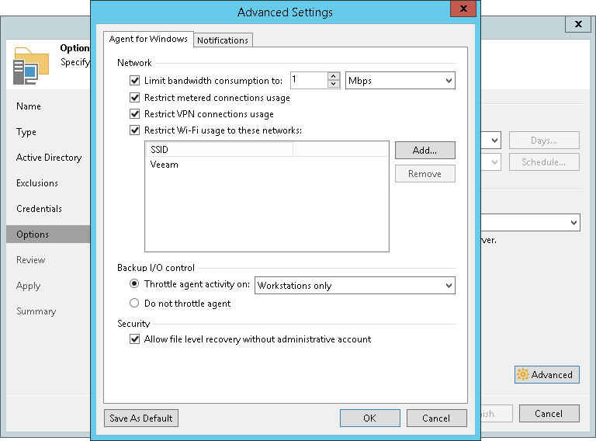
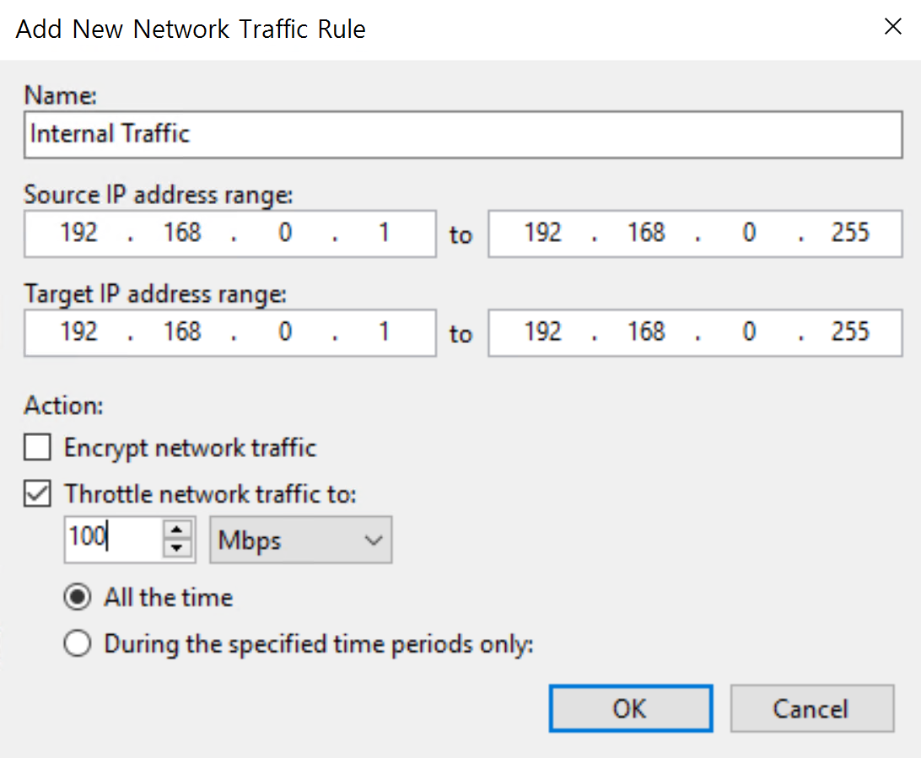



네트워크 대역폭 조절 기능
IP 기반 또는 작업 단위로 네트워크 대역폭 조절을 통한 업무 서비스 네트워크 부하를 최소화하며,
AES-256bit 기반 암호화로 데이터를 안전하게 전송합니다.
A부서
192.168.1.x
10Gbps 중 7Gbps 사용
B부서
10.10.10.x
1Gbps 중 400Mbps 사용
암호화(256-bit AES)
192.168.1.x
100Mbps 중 70Mbps
사용
대역폭 조절
외부 사용자
작업 별 또는 IP 대역 기반 네트워크 대역폭 조절
통신사 과금 네트워크, 와이파이(WIFI), VPN 등 과금이 발생할 수 있는 연결상태의 데이터 전송 제한
비인가 네트워크 접속 시 백업 제한 설정을 통한 보안 강호

Slide 21
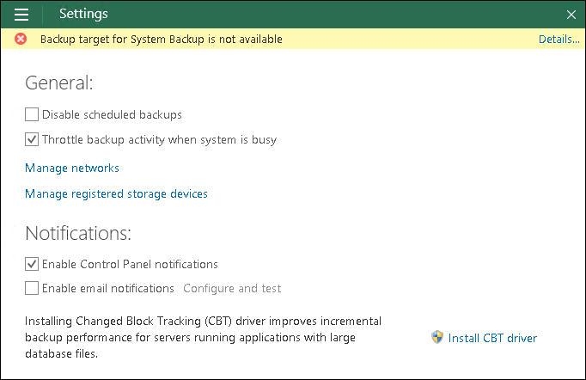
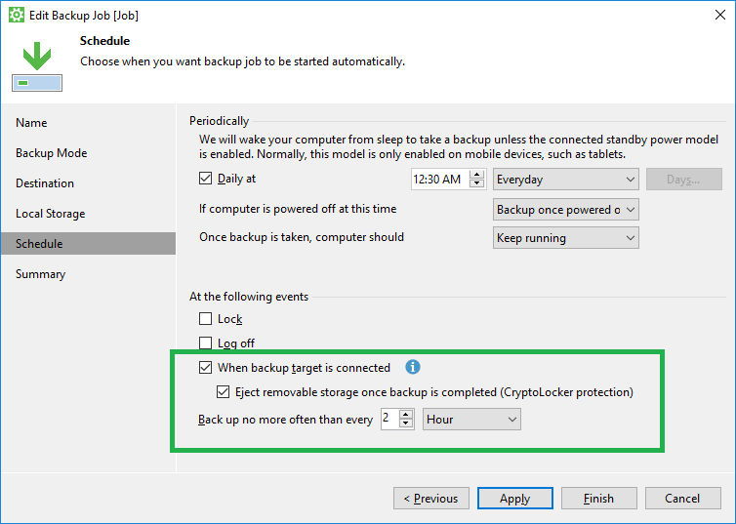

노트북/랩톱 편의기능
시스템 과부하시 백업 작업 조절 및 백업 후 USB 장치 제거 등 편의 기능을 제공합니다.
시스템 과부하시 백업 작업 조절
윈도우 제어판 표시 여부 결정
백업 후 로컬로 연결된 USB 드라이브 자동 제거

Slide 22
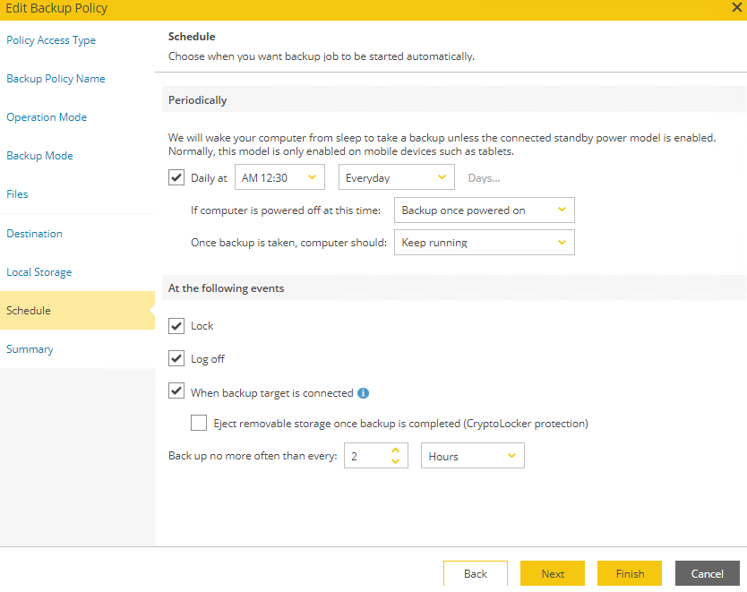
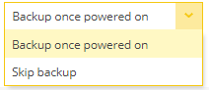
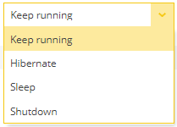
이벤트 백업
이동성이 잦은 랩탑의 경우 다양한 이벤트 발생 시 백업 자동 수행 또는 사후 작업 처리를 지원합니다.
랩탑에서 이벤트 발생 시 자동 백업 수행
컴퓨터 잠금, 로그오프 시 백업
사용자 업무 부하 최소화
백업 예약 시간에 랩탑 전원이 꺼져 있는 경우
전원 켜지는 즉시 백업, 백업 작업 건너 뛰기
백업 성공 후 사후 작업
컴퓨터 전원 유지, 대기모드, 최대 절전모드, 종료

Slide 23
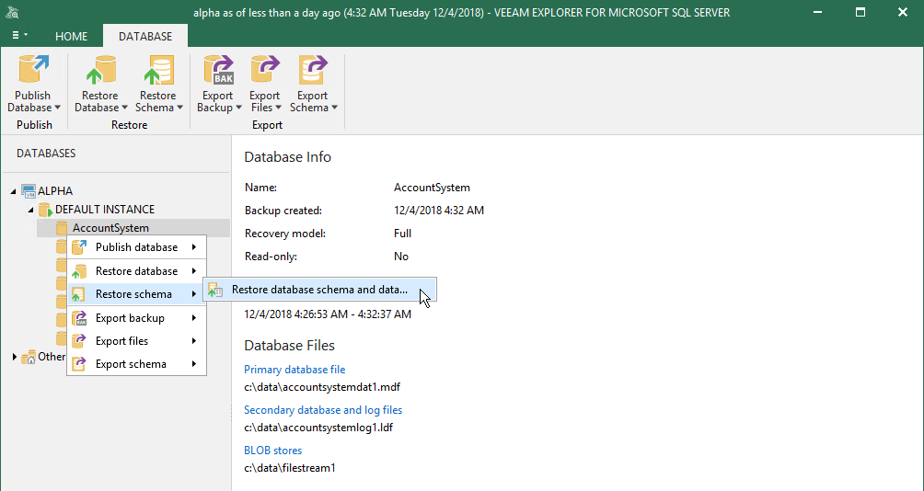

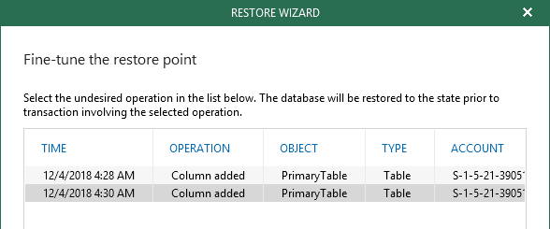

데이터베이스 백업 및 복구
편리한 GUI 기반 마법사 인터페이스
MS SQL, Oracle Table, 거래단위 복구
MySQL, MariaDB, MongoDB, MS SQL, PostgreSQL, SAP Hana, Oracle RMAN, Oracle RAC, Exadata, Tibero 등 국내외 메이저 DB 백업 지원
SAP Hana, Oracle, Tibero 공식 인증 백업 솔루션

Slide 24
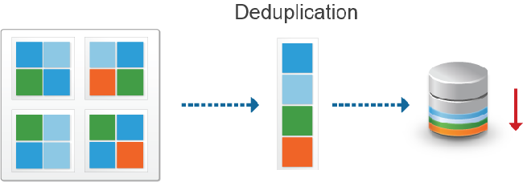


압축 및 중복제거
기본 탑재된 Veeam의 압축 및 중복제거 기능을 사용해서 데이터 압축 및 전송 후 백업 서버에서 중복제거하여 저장함으로써 네트워크 및 스토리지 사용 절감, 고속의 백업 수행
VBK
VIB
VBK
VIB
데이터
Backup
Backup Copy
WAN
백업
백업 복사

Slide 25
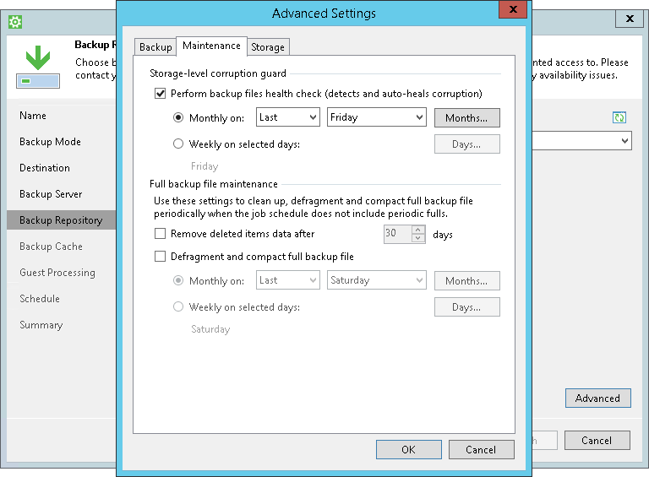


데이터 무결성 보장
빔소프트웨어는 백업 데이터의 안전한 전송과 저장된 데이터의 무결성을 보장하기 위한 자동화된 데이터 검증 및 오류 수정 기능을 제공합니다.
백업 시 무결성 보장
저장된 백업 데이터 무결성 유지
데이터
데이터
체크섬
데이터 전송 실패
체크섬 비교 후 재전송
백업 시 CRC(cyclical redundancy check) 값을 생성
알 수 없는 오류 발생 시 CRC 비교 후 데이터 재전송
매일, 매주 백업 데이터 무결성 자동 검증
백업 시 생성된 CRC값과 저장된 값을 비교
스케줄 기반으로 수행

Slide 26
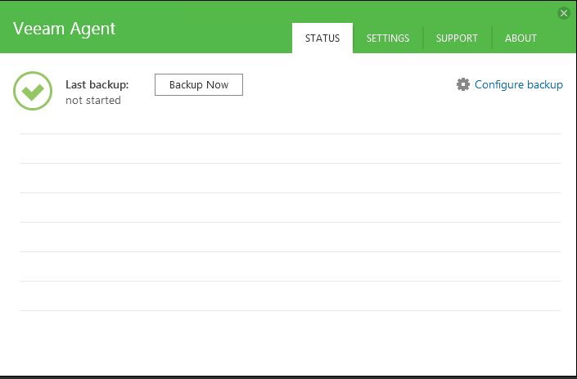
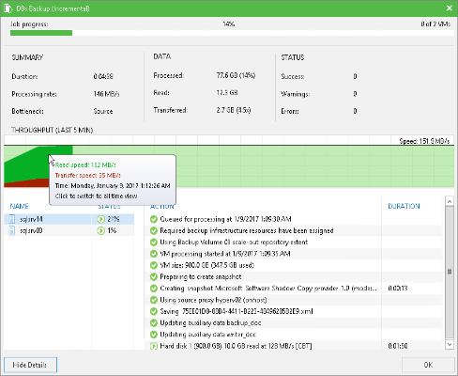
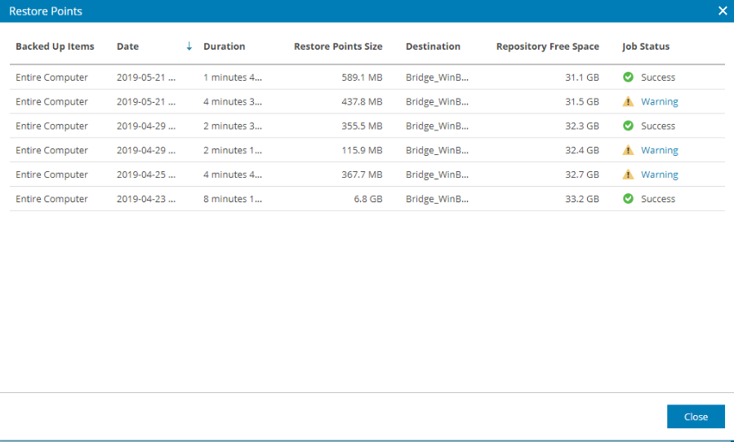
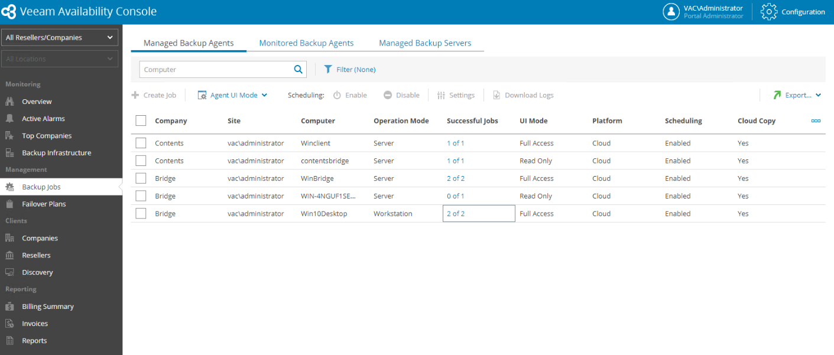
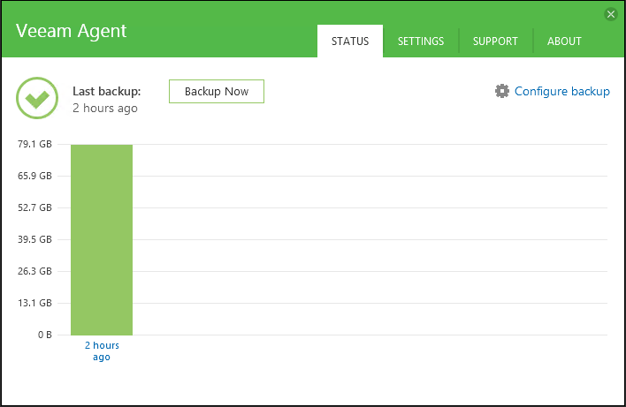

직관적인 GUI 제공
사용자가 백업 및 복구를 수행하는 GUI를 제공하고 있으며, 손쉬운 진행 상황 모니터링을 제공합니다. 관리자는 모든 업무 단말을 위한 중앙 정책 배포, 백업/복구 모니터링 및 리포팅을 위한 Web UI 및 Java GUI를 통해 손쉽게 관리합니다.
직관적인 UI 제공 – 사용자
직관적인 UI 제공 – 관리자
손쉽고 관리 편리한 직관적인 사용자 GUI 제공
진행 중인 백업 상태 모니터링
사용자 직접 백업 설정 및 수행
파일, 폴더, 볼륨 단위 복구 기능 제공
손쉽고 관리 편의성이 뛰어난 직관적인 관리자 Java/웹 GUI 제공
진행 중인 백업 상태 모니터링
모든 단말에 적용가능한 중앙 백업 정책 설정 및 배포
다양한 백업 리포팅

Slide 27
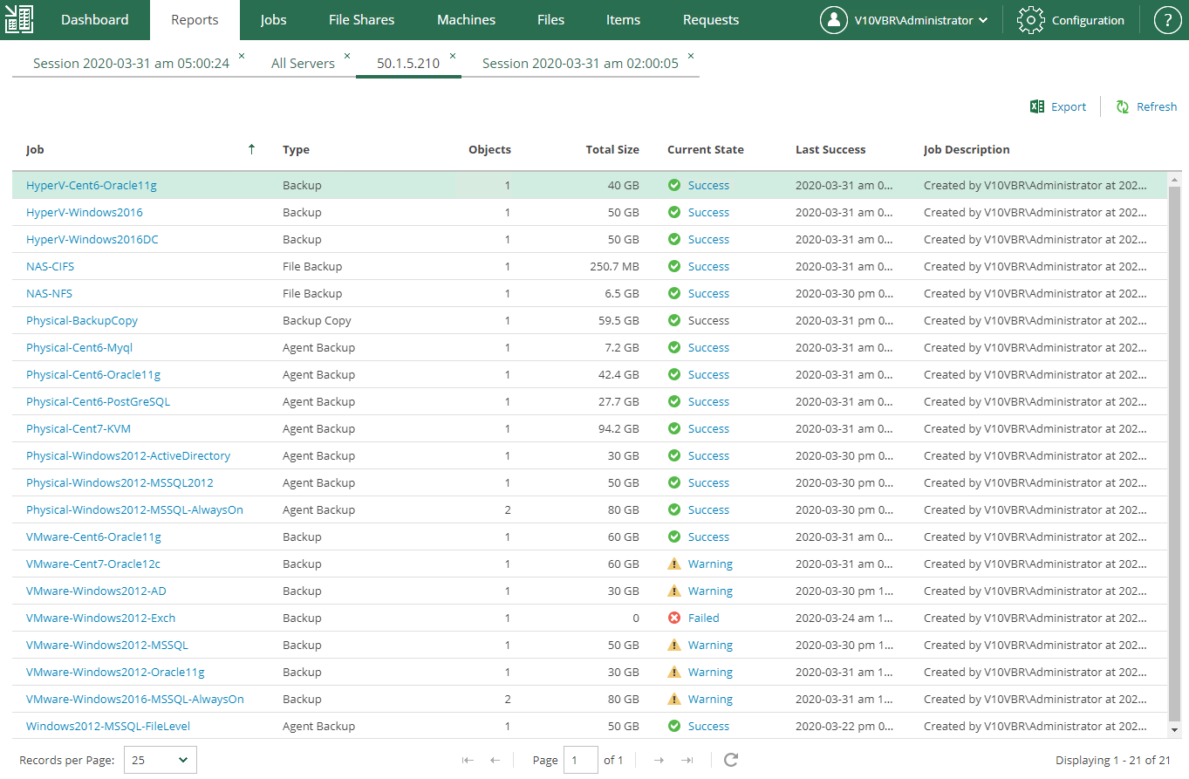

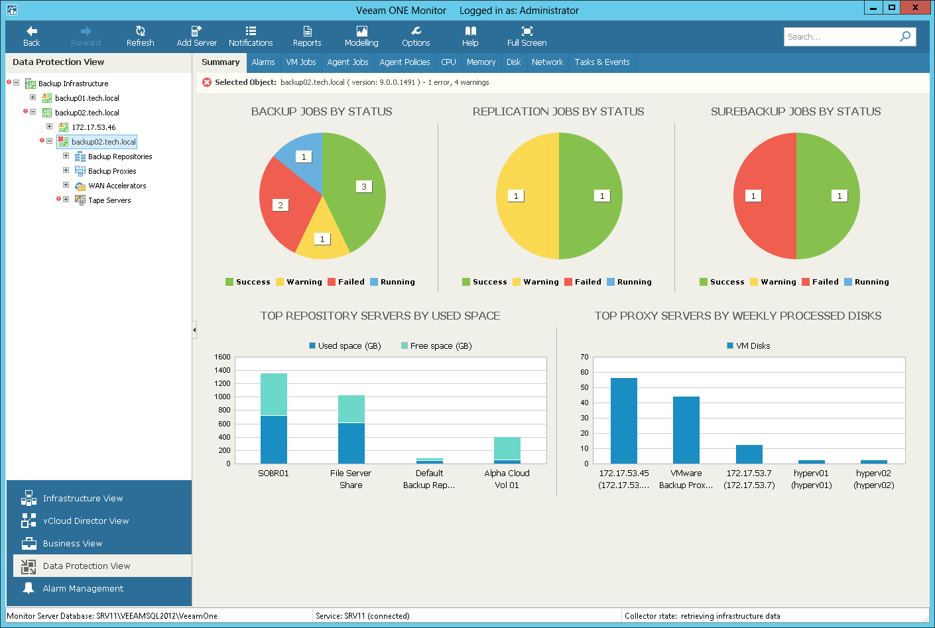
고급 모니터링 및 리포팅
실시간 백업 현황 확인 및 다양한 고급 리포팅을 통한 데이터 가시성 확보 및 분석 기능을 제공합니다.
모니터링
리포팅
백업 자산관리
통계 및 예측 데이터 제시

Slide 28
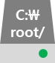





데이터 회복 (중요 사용자 및 퇴사자)
빔 소프트웨어는 Instant Recovery 및 다양한 복구를 통해 랜섬웨어 방어와 회복에 대해서 가장 완전한(complete)한 대응 역량을 제공하며, 파기된 퇴사자 랩탑 정보를 손쉽게 접근합니다.
예방
서비스 연속성
긴급대응
회복
정상화
Instant
Recovery로
수분 이내 즉시 데이터 재사용 또는 확인
감염여부 체크
시스템 자원 사용량, 백업데이터 점검을 통한 탐지 및 경고¹
중요 사용자 랩탑 장애 또는 퇴사자 데이터 필요 시 가상화로 서비스 재개 및 확인
랩탑의 OS, File, DB, DB 테이블, 이메일 단위 복구
백업 데이터
클라우드 WORM 스토리지 연동,100% 변경/삭제 불가 백업 데이터²
중요 사용자 랩탑 장애 또는 퇴사자 데이터 필요 시 클라우드 VM으로 서비스 재개
클라우드 환경 VM, 파일, DB, DB 테이블, 이메일 단위 복구
백업 데이터의 감염 여부를 체크하여 서비스 정상화 재개

Slide 29










데이터 회복 (중요 사용자 및 퇴사자) – Instant Recovery
백업된 랩탑 데이터로 VMware 또는 백업 서버의 Hyper-V로 수분 이내 VM으로 서비스 즉시 재개하여 중요 사용자의 업무 연속성을 유지하며, 파기된 퇴사자 랩탑 데이터에 손쉽게 접근합니다.
임원진 랩탑
수분 이내 VM
즉시 가동!!!
퇴사자 랩탑
vPower®
압축 및 중복제거 데이터
온라인 마이그레이션
백업 저장소

Slide 30




데이터 손실 완화
운영 스토리지 통합
Veeam의 운영 스토리지 통합 기능으로 고객의 운영 환경에 미치는 영향을 최소화합니다.
무한확장(Scale-out) 백업 저장소
백업 스토리지 하드웨어 비용을 줄이고 스토리지 성능 최적화 및 가용성을 향상시킵니다.
스토리지 사용량을 줄이면서 백업 성능을 높이고 고객의 데이터에 대한 무결성을 보장하는 백업을 지속적으로 수행합니다.
어플리케이션 자동 인식 백업
SQL Server, Oracle, SAP HANA, Active Directory, SharePoint 및 Exchange를 포함한 모든 엔터프라이즈 어플리케이션을 위해 별도 에이전트 없이 백업 시 자동 인식 처리 지원을 제공합니다.
백업 및 복제 데이터 검증
백업 시간에 영향 없이 샌드박스 테스트 환경을 지속적으로 자동 생성 모든 백업 및 복제 데이터 복구 가능성을 자동 확인하십시오.
Notes:
#MASTER DECK INFO: <Information about this slide>
#VERSION: 2019/07/31
#EDITS: <What’s changed>

Slide 31



가용성 극대화 계획되지 않은 운영 서비스 중지 시간을 최대한 줄이고 백업 데이터로 손쉽고 빠르게 서비스 즉시 재개 및 복구를 수행합니다.
VM 즉시 복구(Instant VM Recovery)
백업 파일에서 VM으로 수분 이내 복원하여 서비스를 신속하게 복구합니다.
Veeam 탐색기
미션 크리티컬 비즈니스 애플리케이션을 위한 개별 애플리케이션 항목 손쉽게 탐색, 발견 및 복원
개별 파일 단위 즉시 복구
사전 작업 없이 이미지 기반 백업에서 직접 개별 OS 파일 및 폴더를 손쉽게 복구
Azure, AWS으로 직접 복구
필요 시 퍼블릭 클라우드를 복구 사이트로 설정하여 백업 데이터에서 Azure VM 및 AWS EC2로 신속하게 복구
Notes:
#MASTER DECK INFO: <Information about this slide>
#VERSION: 2019/07/31
#EDITS: <What’s changed>

Slide 32




중앙 집중식 관리
위치에 상관 없이 단일 콘솔을 통해 가상 및 에이전트 기반 백업 및 복구 작업을 손쉽게 관리합니다.
에이전트 모니터링 및 경고
관리
간소화 사전 운영 및 비즈니스 성과 보장을 위한 관리 복잡성 제거 및 가시성 향상에 기여합니다.
모든 백업 관리 복잡성을 줄이고 사전 예방적 모니터링 및 보고 기능으로 가상화 및 백업 환경을 관리하는 시간을 절약합니다.
백업 준수 보고
새로운 데이터 관리 및 컴플라이언스 보고로 위험 완화
비즈니스 및 기술 관점 GUI
요구 사항 및 우선 순위를 기반으로 비즈니스 또는 기술 관점에서 제시된 대시보드 및 리포팅을 통해 전체 가상 인프라에 대한 심층적인 통찰력 확보
Notes:
#MASTER DECK INFO: <Information about this slide>
#VERSION: 2019/07/31
#EDITS: <What’s changed>

Slide 33





Veeam 차별성 요약
조직 전반의 랩탑 백업, 복제 및 통합 서비스
지능형 데이터 관리를 주도하는 검증된 방법
인텔리전스 기반의 모니터링, 알림 및 개선
비즈니스 가속화를 위한 향상된 데이터 활용
독점 “종속”이 없음 — 모든 주요 하드웨어 공급업체 및 클라우드와 연동
기업의 중요 자산인 랩탑 데이터 완벽 보호 및 규정 준수

Slide 34
목차
회사소개
솔루션 소개
라이선스 정책
데스크톱/랩톱 주요 기능
주요 사례

Slide 35
























































































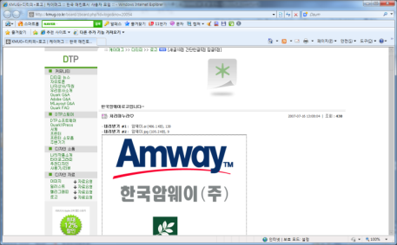














국내 주요 고객사
국내 350곳 이상의 공공, 제조, 금융 등 다양한 산업군의 고객사에서 검증된 제품입니다.
금융, 통신, 서비스
제조,유통,제약
공공
교육, 병원

Slide 36
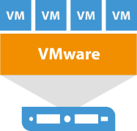



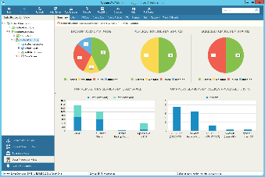

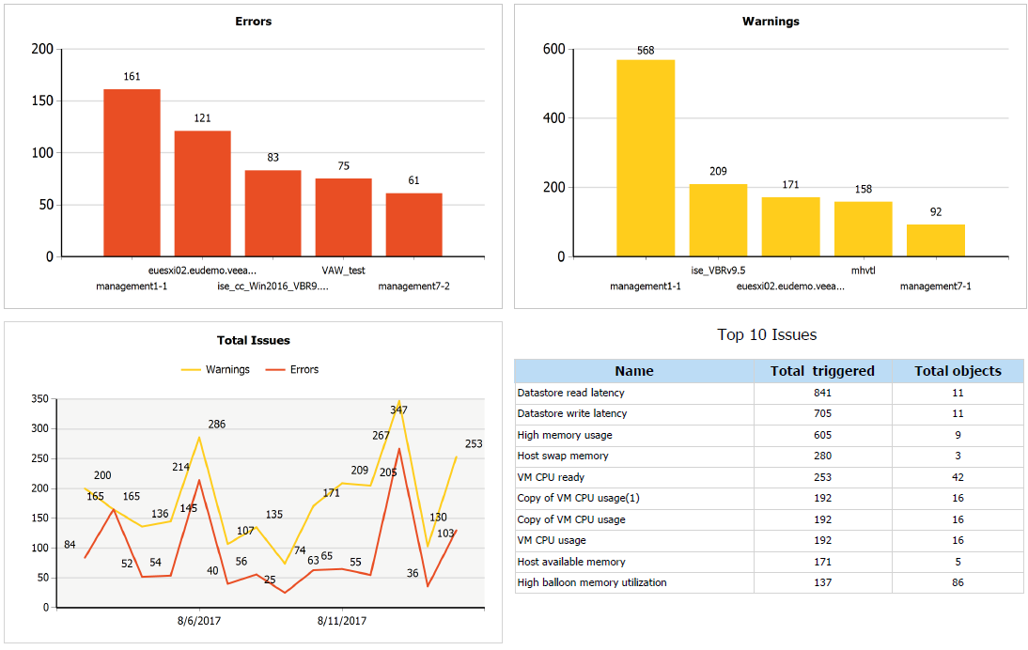
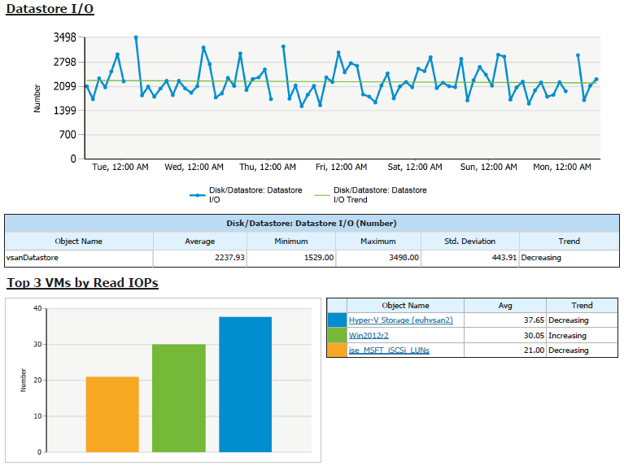
구축 사례
A사는 4,000대 이상의 서버, 가상화, 랩탑 및 데스크탑에 대한 통합 백업을 구축했으며, Veeam의 최신 기술을 사용하여 최소의 네트워크과 스토리지 사용 및 모든 사용자의 비즈니스 업무 연속성을 유지
1G
1G
1G
1G
가상화 운영 서버군
X86 물리 서버군
사용자 랩탑
사용자 데스크탑
10G*2Line
10G*2Line
사용 환경
백업 시스템
- 백업 서버 2대 (32core 128GB)
백업 스토리지 : 300TB(서버,가상화) / 300TB(랩탑 & 데스크탑)
백업 대상
가상화 VM : 1000VM
물리 서버 : 500EA
랩탑 : 2000EA
데스크탑 : 500EA
8G FC*2Line
백업 서버
운영 스토리지
모니터링 및 리포팅
백업 스토리지

Slide 37
감사합니다.

